Slide 1
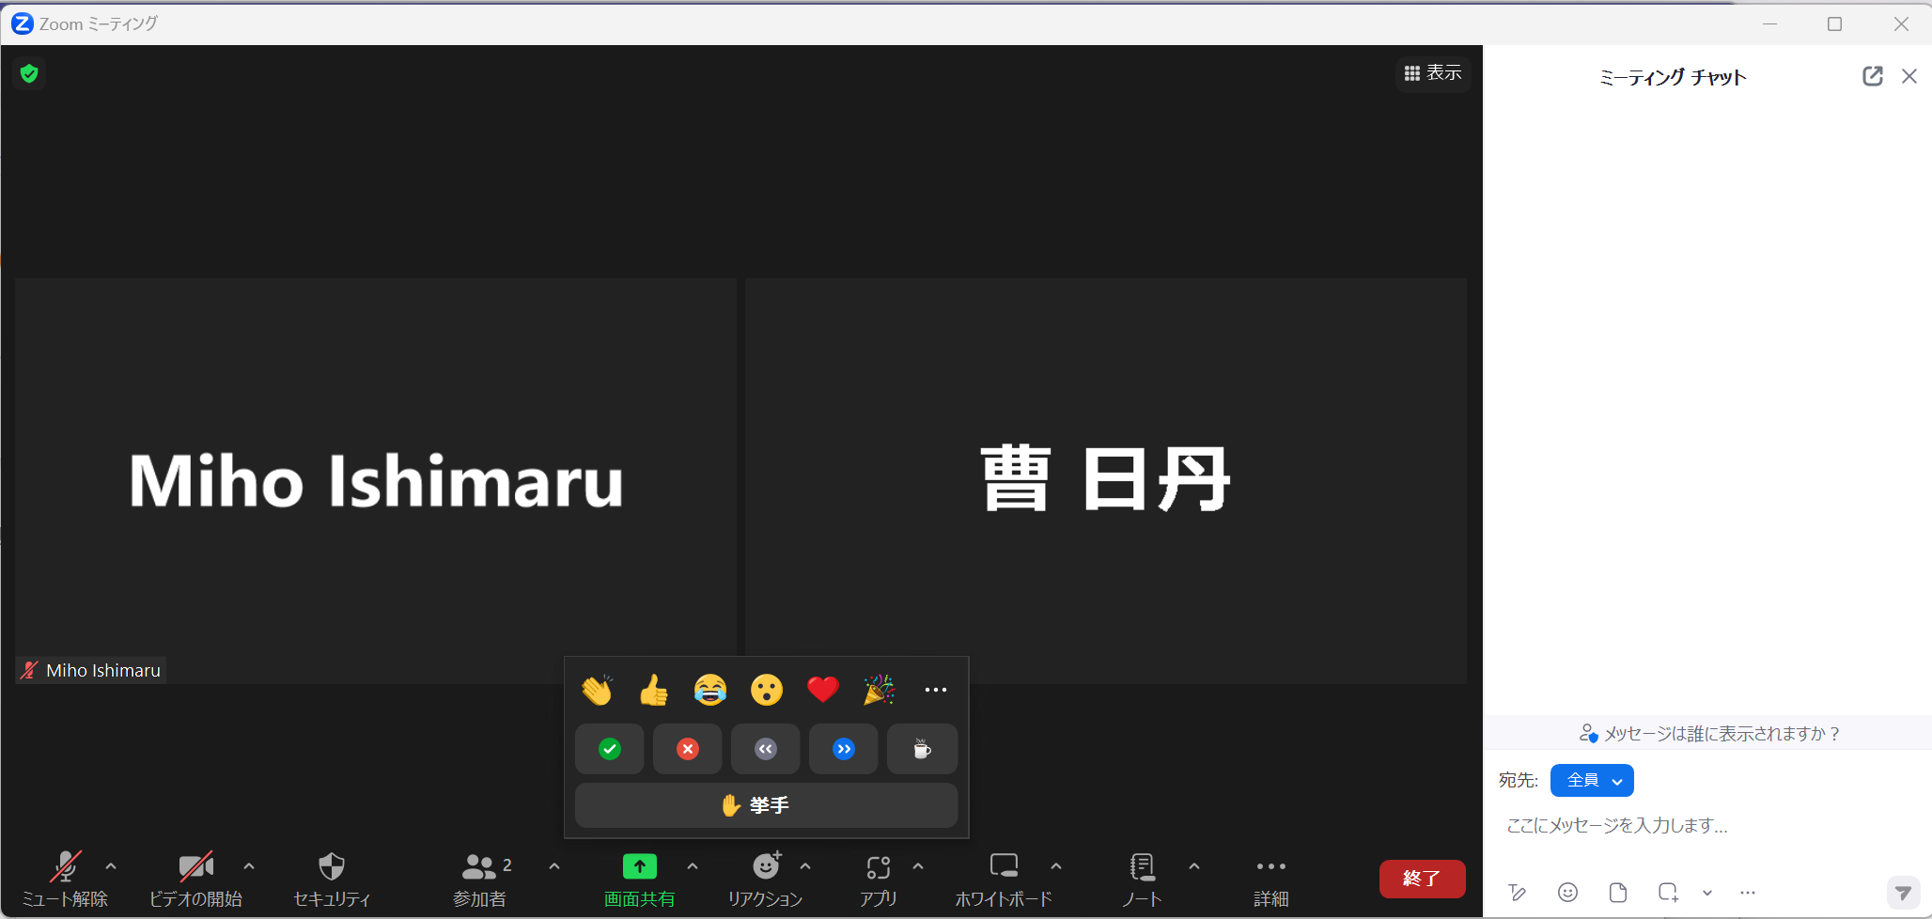
演習授業中の質問対応について
演習授業中の質問をチューターの先生方が対応させていただきます。
演習にエラーが出たなど問題があったらリアクションの挙手を押してください。
質問内容を入力して、「全員」宛てに送信してください。

Slide 2
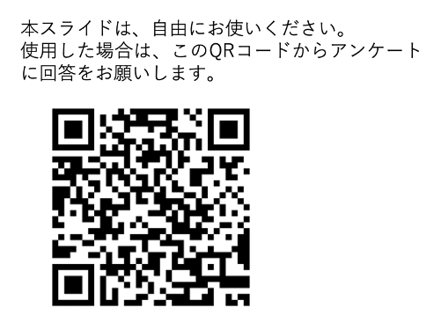
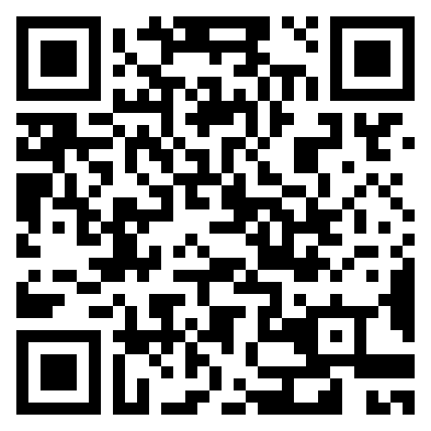
演習4
Python基礎
モジュール、パッケージ、ライブラリ
統合教育機構 曹 日丹

Slide 3
医療とAI・ビッグデータ入門
演習2-7の構成
Python基礎を学びましょう
Pythonを使ってみましょう
演習2
演習5
12/7 11:35-12:20
Pythonの変数とデータの型
患者の歯に関する病院のリアルデータの説明
架空データ
演習3
演習6
プログラミング基礎
データクレンジングに必要なライブラリ（Pandas）の応用
演習4
12/7 10:40-11:35
演習7
モジュール、パッケージ、ライブラリ
データクレンジングとデータの可視化

Slide 4
Python基礎
モジュール、パッケージ、ライブラリ
モジュール
Pythonのコード（変数、関数、クラスなど）を含むファイルです
パッケージ
ライブラリ

Slide 5
Python基礎
モジュール、パッケージ、ライブラリ
モジュール
Pythonのコード（変数、関数、クラスなど）を含むファイルです
パッケージ
複数のモジュールをグループ化します。
モジュール
モジュール
モジュール
モジュール
モジュール
ライブラリ

Slide 6
Python基礎
モジュール、パッケージ、ライブラリ
モジュール
Pythonのコード（変数、関数、クラスなど）を含むファイルです
パッケージ
複数のモジュールをグループ化します。
モジュール
モジュール
モジュール
モジュール
モジュール
ライブラリ
複数のモジュールやパッケージで構成されています。
モジュール
モジュール
モジュール
モジュール
モジュール
モジュール
モジュール
モジュール
モジュール
モジュール

Slide 7
Python基礎
モジュール、パッケージ、ライブラリ
モジュール
Pythonのコード（変数、関数、クラスなど）を含むファイルです。
拡張子： .py
クラス：関数や変数などを含む構造です。
クラスの中の関数は、メソッドと言います。

Slide 8
Python基礎
モジュール、パッケージ、ライブラリ
モジュールを作ってみましょう
年末年始挨拶の言葉をモジュールにしたいです。
Merry Christmas!
関数
モジュール
Happy New Year!
関数

Slide 9
Python基礎
モジュール、パッケージ、ライブラリ
モジュールを作ってみましょう
年末年始挨拶の言葉をモジュールにしたいです。
コード：
def dec():
return "Merry Christmas!"
関数
モジュール
コード：
def jan():
return "Happy New Year!"
関数

Slide 10
Python基礎
モジュール、パッケージ、ライブラリ
モジュールを作ってみましょう
年末年始挨拶の言葉をモジュールにしたいです。
コード：
%%writefileとは：
新しいモジュールを、名前を指定して作成するコマンドです。
コマンド
ファイル名
%%writefile greetingM.py
def dec():
return "Merry Christmas!"
def jan():
return "Happy New Year!"
モジュール

Slide 11
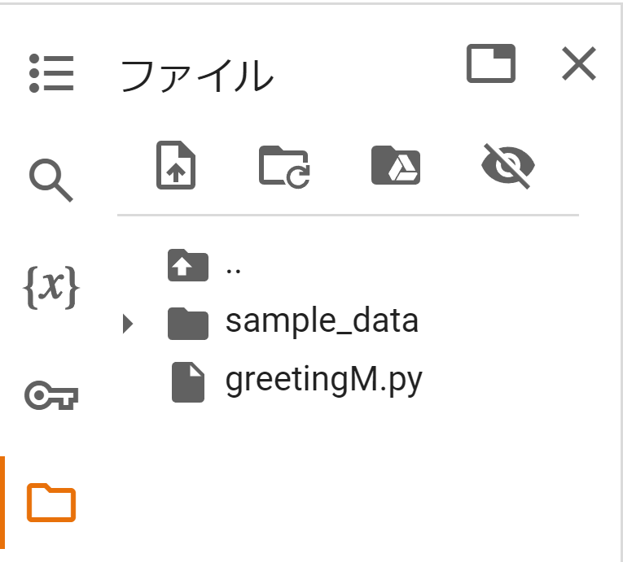

Python基礎
モジュール、パッケージ、ライブラリ
モジュールを作ってみましょう
年末年始挨拶の言葉をモジュールにしたいです。
%%writefile greetingM.py
def dec():
return "Merry Christmas!"
def jan():
return "Happy New Year!"
モジュール

Slide 12
Python基礎
モジュール、パッケージ、ライブラリ
モジュールを作ってみましょう
年末年始挨拶の言葉をモジュールにしたいです。
関数を呼び出します
コード：
import greetingM
モジュール名：greetingM

Slide 13
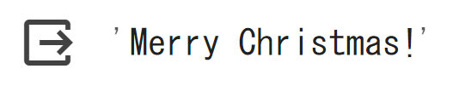
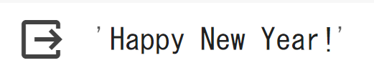
Python基礎
モジュール、パッケージ、ライブラリ
モジュールを作ってみましょう
年末年始挨拶の言葉をモジュールにしたいです。
モジュール名.関数名（）
関数を呼び出します
コード：
print(greetingM.dec())
greetingのdecを呼び出しました。
コード：
print(greetingM.jan())
greetingのjanを呼び出しました。
Colab

Slide 14
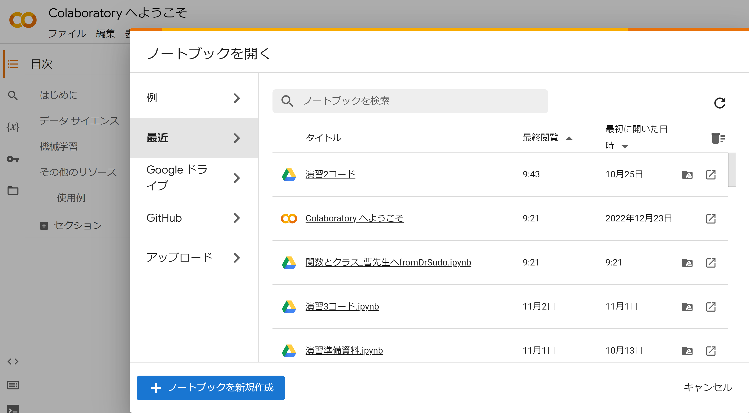
Python基礎
プログラミング基礎
検索google colab
Colaboratory へようこそ - Colaboratory - Google
演習2コード
演習3コード
演習4コード
演習5コード

Slide 15
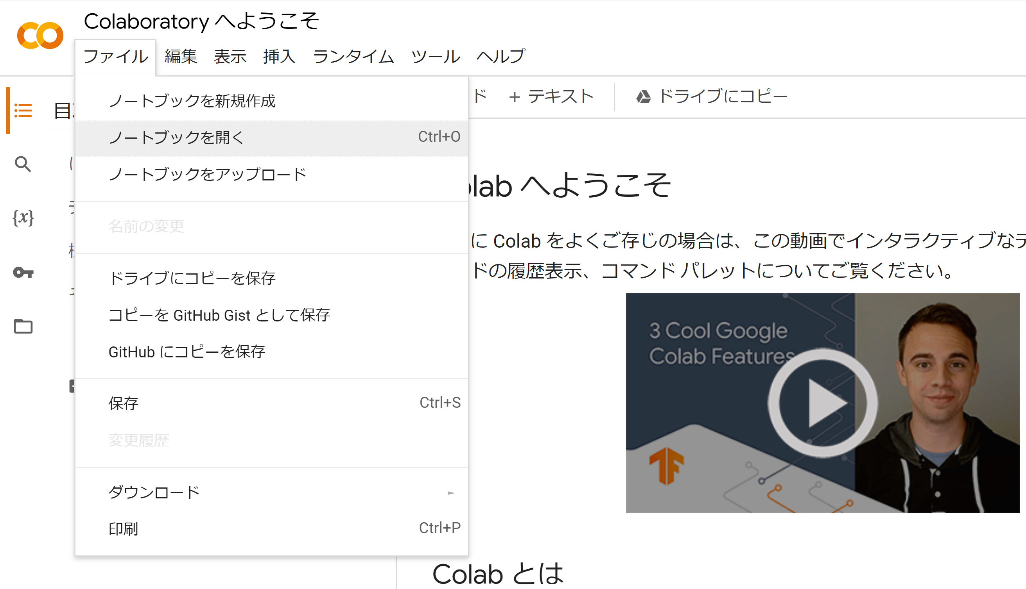
Python基礎
プログラミング基礎
検索google colab
Colaboratory へようこそ - Colaboratory - Google

Slide 16
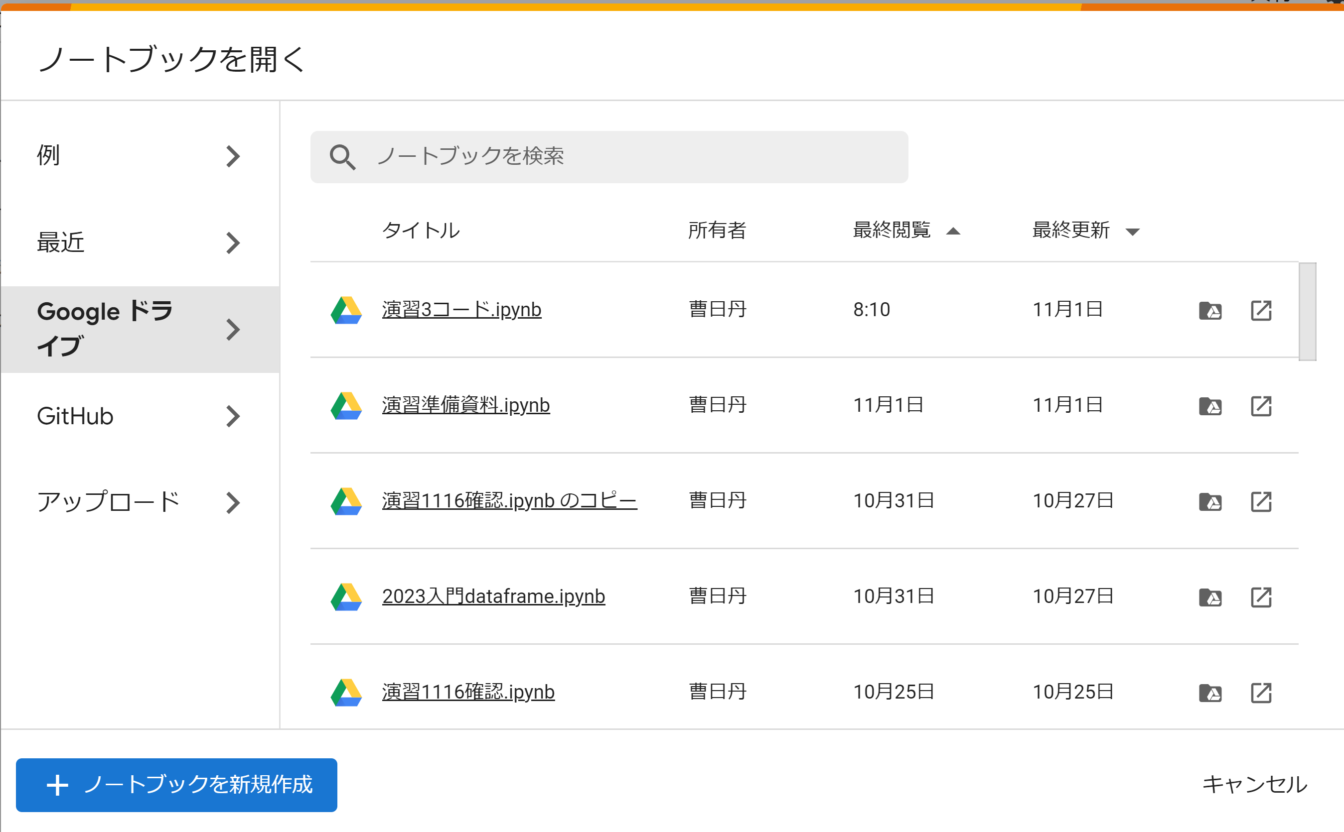
Python基礎
プログラミング基礎
検索google colab
Colaboratory へようこそ - Colaboratory - Google
演習4コード.ipynb

Slide 17
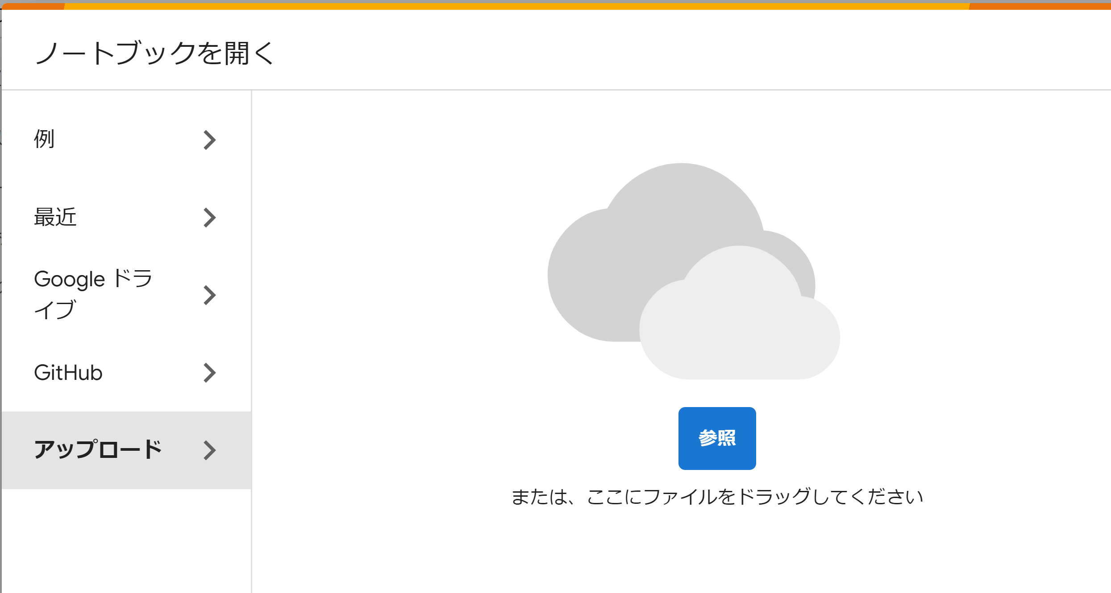
Python基礎
プログラミング基礎
検索google colab
Colaboratory へようこそ - Colaboratory - Google
演習4コード.ipynb

Slide 18
演習授業中の質問対応について
演習授業中の質問をチューターの先生方が対応させていただきます。
演習にエラーが出たなど問題があったらリアクションの挙手を押してください。
質問内容を入力して、「全員」宛てに送信してください。

Slide 19
Python基礎
モジュール、パッケージ、ライブラリ
モジュール
Pythonのコード（変数、関数、クラスなど）を含むファイルです
パッケージ
複数のモジュールから構成されています。
モジュール
モジュール
モジュール
モジュール
モジュール
パッケージを作ってみましょう

Slide 20
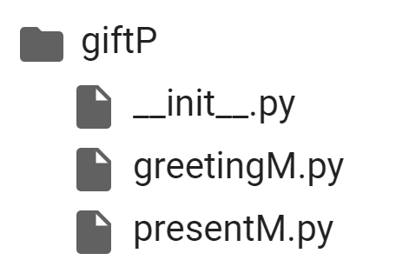
Python基礎
モジュール、パッケージ、ライブラリ
パッケージ
パッケージは階層構造を持っています。
モジュール1: greetingM.py
モジュール2: presentM .py

Slide 21
Python基礎
モジュール、パッケージ、ライブラリ
パッケージ
パッケージは階層構造を持っています。
コード：
!mkdir giftP #ディレクトリを作成します
!touch giftP/__init__.py # 初期化ファイル
!touch giftP/greetingM.py # モジュール1
!touch giftP/presentM.py # モジュール2

Slide 22
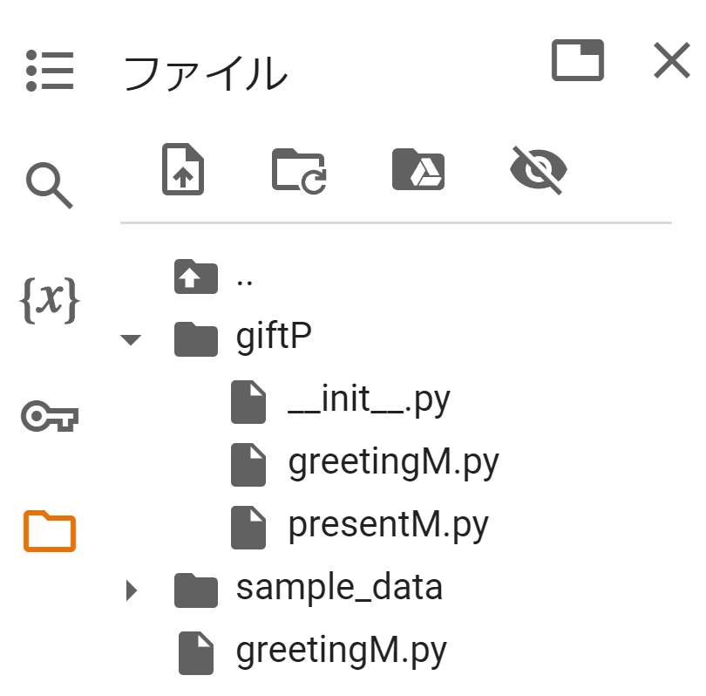
Python基礎
モジュール、パッケージ、ライブラリ
パッケージ
パッケージは階層構造を持っています。
パッケージ
モジュール
モジュール
コード：パッケージを作成します。
!mkdir giftP #ディレクトリを作成します
!touch giftP/__init__.py # 初期化ファイル
!touch giftP/greetingM.py # モジュール1
!touch giftP/presentM.py # モジュール2
Colab

Slide 23
Python基礎
モジュール、パッケージ、ライブラリ
パッケージ
コマンド
階層構造を持っています。
%%writefile
コマンド
%%writefile

Slide 24
Python基礎
モジュール、パッケージ、ライブラリ
パッケージ
パッケージ名/モジュール名.py
階層構造を持っています。
%%writefile giftP/greetingM.py
パッケージ名/モジュール名.py
%%writefile giftP/presentM.py

Slide 25
Python基礎
モジュール、パッケージ、ライブラリ
パッケージ
コード：
階層構造を持っています。
%%writefile giftP/greetingM.py
def dec():
return "Merry Christmas!"
def jan():
return "Happy New Year!"
モジュール内容
コード：
%%writefile giftP/presentM.py
def dec():
return "a strawberry cake!"
def jan():
return "otoshidama!"
モジュール内容

Slide 26
Python基礎
モジュール、パッケージ、ライブラリ
パッケージ
from パッケージ名 import モジュール名
パッケージのモジュール1をインポートします
コード：
from giftP import greetingM
パッケージのモジュール2をインポートします
コード：
from giftP import presentM

Slide 27


Python基礎
モジュール、パッケージ、ライブラリ
パッケージ
コード：
モジュールを呼び出します
階層構造を持っています。
from giftP import greetingM
print(greetingM.dec())
print(greetingM.jan())

Slide 28


Python基礎
モジュール、パッケージ、ライブラリ
パッケージ
コード：
モジュールを呼び出します
階層構造を持っています。
from giftP import greetingM
print(greetingM.dec())
print(greetingM.jan())
from giftP import presentM
print(presentM.dec())
print(presentM.jan())
Colab

Slide 29
Python基礎
モジュール、パッケージ、ライブラリ
既に存在しているモジュール
Pythonには多くの標準モジュールがあります。
一般的なモジュールの例：
・math - 数学的な関数や定数を提供します。
・datetime - 日付と時刻を操作するためと関数などを提供します。

Slide 30
Python基礎
モジュール、パッケージ、ライブラリ
既存しているモジュール math
モジュールをインポートします。
コード：
import math
コード：
print(math.pi)
mathの属性
円周率 π の値を取得します。
コード：
print(math.e)
自然対数の底を取得します。
mathの属性

Slide 31


Python基礎
モジュール、パッケージ、ライブラリ
既存しているモジュール math
モジュールをインポートします。
コード：
import math
コード：
print(math.pi)
mathの属性
円周率 π の値を取得します。
コード：
print(math.e)
自然対数の底を取得します。
mathの属性
Colab

Slide 32
Python基礎
モジュール、パッケージ、ライブラリ
既存しているモジュール math
mathの関数： math.sqrt()
math.sqrt(引数)
平方根を計算します。
コード：
print(math.sqrt(16))

Slide 33

Python基礎
モジュール、パッケージ、ライブラリ
既存しているモジュール math
mathの関数： math.sqrt()
math.sqrt(引数)
平方根を計算します。
コード：
print(math.sqrt(16))
Colab

Slide 34
Python基礎
モジュール、パッケージ、ライブラリ
既存しているモジュール math
mathの関数： math.log(x,base)
底が base である x の対数を計算します。
math.log(x,base)
コード：
x = 1000.0
base = 10.0
print(math.log(x,base))

Slide 35

Python基礎
モジュール、パッケージ、ライブラリ
既存しているモジュール math
mathの関数： log(x,base)
底が base である x の対数を計算します。
log(x,base)
コード：
x = 1000.0
base = 10.0
print(math.log(x,base))
計算結果は 2.99999999999999962.9999999999999996 となりました。これは理論値である 33 に非常に近い値です。このわずかな差異は、コンピュータが浮動小数点数を扱う際に生じる誤差によるものです。
Colab

Slide 36
Python基礎
モジュール、パッケージ、ライブラリ
Pythonは豊富なライブラリを持っています。
いくつかの主要なPythonライブラリとその概要を示しています。
NumPy:
数値計算ライブラリ。
効率的な数値計算のための多次元配列と、それを操作するツールを提供しています。
Pandas:
データ分析ライブラリ。
DataFrameという強力なデータ構造を用いて、データの操作や分析を行うことができます。
Matplotlib:
データの可視化ライブラリ。
グラフの作成・描画ができます。
Scikit-learn:
機械学習ライブラリ。
分類、回帰、クラスタリングなど、様々な機械学習アルゴリズムの実装が含まれています。

Slide 37
Python基礎
モジュール、パッケージ、ライブラリ
Numpy-ライブラリ
numpyをインポートする必要があります。
import numpy as np
npはnumpyの略称です。
Colab

Slide 38
Python基礎
モジュール、パッケージ、ライブラリ
Numpy-ライブラリ
配列の作成
numpyのarray関数
1次元配列の作成
1 2 3 4 5
2次元配列の作成
1 2 3
4 5 6
7 8 9
10 11 12
４列、3行

Slide 39
Python基礎
モジュール、パッケージ、ライブラリ
Numpy-ライブラリ
配列の作成
numpyのarray関数
np.array(リスト)
print(np.array(リスト))
1次元配列の作成：リストから作成します
コード：
list1 = [1,2,3,4,5]
print(list1)
print(np.array([1, 2, 3, 4, 5]))
Colab

Slide 40
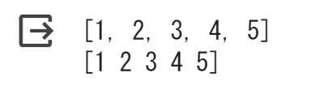
Python基礎
モジュール、パッケージ、ライブラリ
Numpy-ライブラリ
配列の作成
numpyのarray関数
np.array(リスト)
print(np.array(リスト))
1次元配列の作成：リストから作成します
コード：
list1 = [1,2,3,4,5]
print(list1)
print(np.array([1, 2, 3, 4, 5]))
Colab

Slide 41
Python基礎
モジュール、パッケージ、ライブラリ
Numpy-ライブラリ
配列の作成
numpyのarray関数
np.array(リスト)
print(np.array(リスト))
2次元配列(行列)の作成： ：リストから作成します
コード：
list2 = [[1,2,3], [4,5,6], [7,8,9],[10,11,12]]
[リスト1, リスト2, リスト3, リスト4]
[1行目, 2行目, 3行目, 4行目]
print(list2)
print(np.array([[1,2,3], [4,5,6,], [7,8,9],[10,11,12]]) )

Slide 42
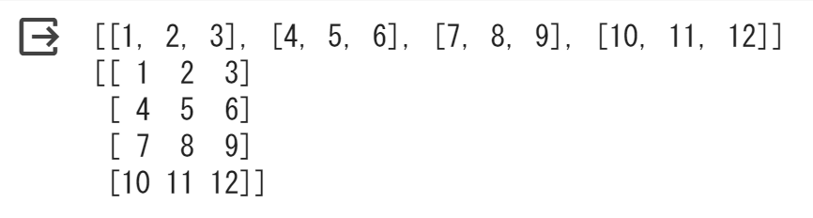
Python基礎
モジュール、パッケージ、ライブラリ
Numpy-ライブラリ
配列の作成
numpyのarray関数
np.array(リスト)
print(np.array(リスト))
2次元配列(行列)の作成： ：リストから作成します
コード：
list2 = [[1,2,3], [4,5,6,], [7,8,9],[10,11,12]]
print(list1)
print(np.array([[1,2,3], [4,5,6,], [7,8,9],[10,11,12]]) )
Colab

Slide 43
Python基礎
モジュール、パッケージ、ライブラリ
Numpy-ライブラリ
配列の形状確認
属性
配列名.shape 形状を返します
print(arr.shape) # 形状を表示
print(arr.size) # 総要素数を表示
print(arr.ndim) # 次元数を表示
配列名.size 総要素数を返します
配列名.ndim 次元数を返します
コード：
arr1 = np.array([1, 2, 3, 4, 5])
print(arr1)
print(arr1.shape) # 形状を表示
print(arr1.size) # 総要素数を表示
print(arr1.ndim) # 次元数を表示

Slide 44
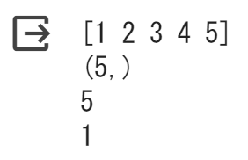
Python基礎
モジュール、パッケージ、ライブラリ
Numpy-ライブラリ
配列の形状確認
属性
配列名.shape 形状を返します
print(arr.shape) # 形状を表示
print(arr.size) # 総要素数を表示
print(arr.ndim) # 次元数を表示
配列名.size 総要素数を返します
配列名.ndim 次元数を返します
コード：
arr1 = np.array([1, 2, 3, 4, 5]))
print(arr1)
print(arr1.shape) # 形状を表示
print(arr1.size) # 総要素数を表示
print(arr1.ndim) # 次元数を表示

Slide 45
Python基礎
モジュール、パッケージ、ライブラリ
Numpy-ライブラリ
配列の形状確認
属性
配列名.shape 形状を返します
print(arr.shape) # 形状を表示
print(arr.size) # 総要素数を表示
print(arr.ndim) # 次元数を表示
配列名.size 総要素数を返します
配列名.ndim 次元数を返します
コード：
arr1 = np.array([1, 2, 3, 4, 5]))
print(arr1)
print(arr1.shape) # 形状を表示
print(arr1.size) # 総要素数を表示
print(arr1.ndim) # 次元数を表示
Colab
NumPyなどの配列操作ライブラリでの次元の表現方法に基づいています。
形状が (5,) であるということは、配列が5つの要素を持つ一次元配列であることを意味します。これは、2次元以上の配列とは異なり、行や列の概念が適用されないため、ただ一つの数値で要素数を示しています。

Slide 46
Python基礎
モジュール、パッケージ、ライブラリ
Numpy-ライブラリ
配列の形状確認
属性
配列名.shape 形状を返します
配列名. size 総要素数を返します
配列名. ndim 次元数を返します
コード：
arr2 = np.array([[1, 2, 3], [4, 5, 6]])
print(arr2)
print(arr2.shape) # 形状を表示
print(arr2.size) # 総要素数を表示
print(arr2.ndim) # 次元数を表示

Slide 47

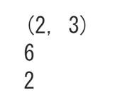
Python基礎
モジュール、パッケージ、ライブラリ
Numpy-ライブラリ
配列の形状確認
属性
配列名.shape 形状を返します
配列名. size 総要素数を返します
配列名. ndim 次元数を返します
コード：
arr2 = np.array([[1, 2, 3], [4, 5, 6]])
print(arr2)
print(arr2.shape) # 形状を表示
print(arr2.size) # 総要素数を表示
print(arr2.ndim) # 次元数を表示
Colab

Slide 48
Python基礎
モジュール、パッケージ、ライブラリ
Numpy-ライブラリ
配列の操作
配列操作メソッド
配列名.reshape(): 配列の形状を変更します。
1次元配列を2次元配列に変換します。
配列名.reshape(行の数, 列の数)
2次元配列を1次元配列をに変換します。
配列名.reshape(-1)

Slide 49
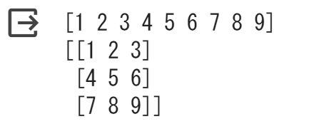
Python基礎
モジュール、パッケージ、ライブラリ
Numpy-ライブラリ
配列の形状（shape）を変更する
1次元配列を2次元配列に変換します。
コード：
arr2 = np.array([1, 2, 3, 4, 5, 6, 7, 8, 9])
print(arr2) print(arr2.reshape(3, 3))
Colab

Slide 50
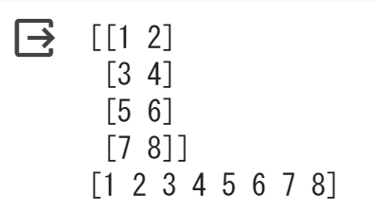
Python基礎
モジュール、パッケージ、ライブラリ
Numpy-ライブラリ
配列の形状（shape）を変更する
2次元配列を1次元配列をに変換します。
コード：
arr3 = np.array([[1, 2], [3, 4], [5, 6], [7, 8]])
print(arr3)
print(arr3.reshape(-1))
Colab

Slide 51
Python基礎
モジュール、パッケージ、ライブラリ
Numpy-ライブラリ
配列の操作
統計的計算メソッド:
.sum(): 配列内の要素の合計を計算します。
.mean(): 配列の平均値を計算します。
arr3 = np.array([[1, 2], [3, 4], [5, 6], [7, 8]])
コード：
print(arr3.sum())
print(arr3.mean())

Slide 52


Python基礎
モジュール、パッケージ、ライブラリ
Numpy-ライブラリ
配列の操作
統計的計算メソッド:
.sum(): 配列内の要素の合計を計算します。
.mean(): 配列の平均値を計算します。
arr3 = np.array([[1, 2], [3, 4], [5, 6], [7, 8]])
コード：
print(arr3.sum())
print(arr3.mean())
Colab

Slide 53
Python基礎
モジュール、パッケージ、ライブラリ
WebClassで課題を提出してください、締め切りは12月21日23:59までです。
課題1：
Numpyライブラリをインポートするコードを書いてください。
Numpyの略称は「np」とします。
課題2：
print関数を使って、下記2つのリストから2次元配列を作成するコードを書いてください。
[1,2,3,4,5]
[5,4,3,2,1]

